Slide 1


WEEKLY BUGLE

Slide 2
Weekly Bugle es una aplicación para móviles que se usa para saber las ultimas noticias sobre universos cinematográficos recientes
Que Es Weekly Bugle?

Slide 3

Que Es Weekly Bugle?​
Weekly Bugle es una aplicación para móviles que se usa para saber las ultimas noticias sobre universos cinematográficos recientes
La idea de la aplicación es que los administradores de ellas sean insiders y sus noticias sean veridicas

Slide 4
La API

Slide 5
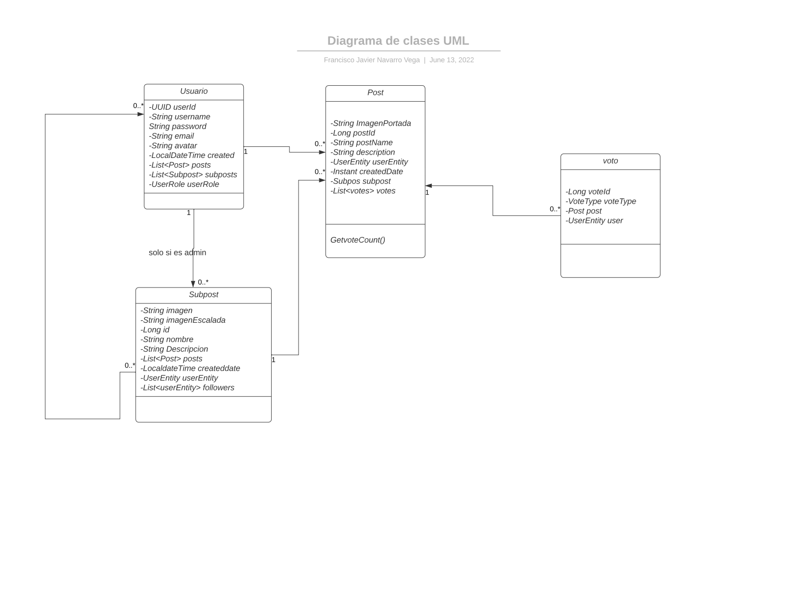
Modelo de datos

Slide 6
La Aplicación Movil

Slide 7
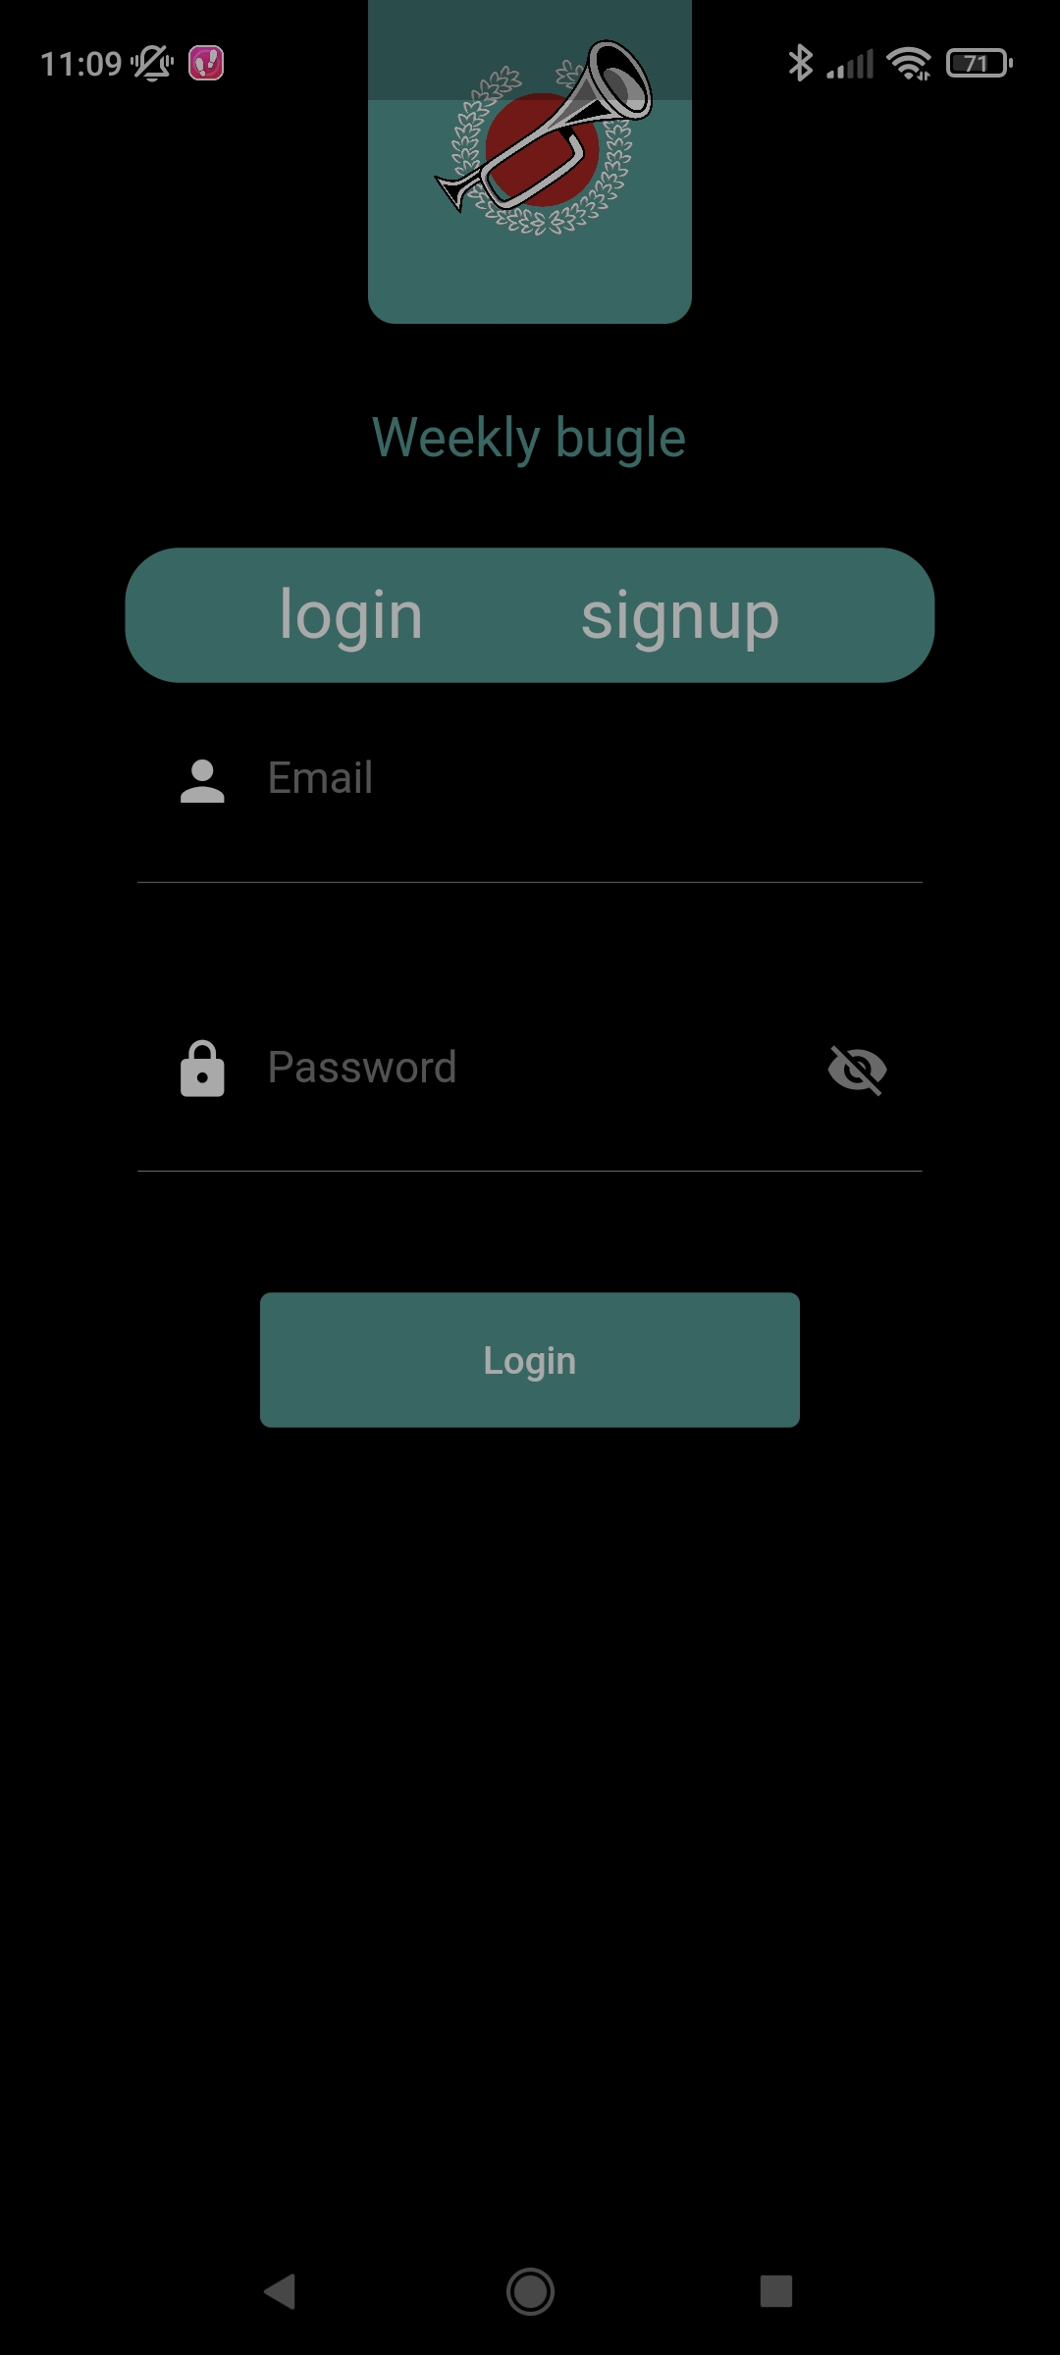
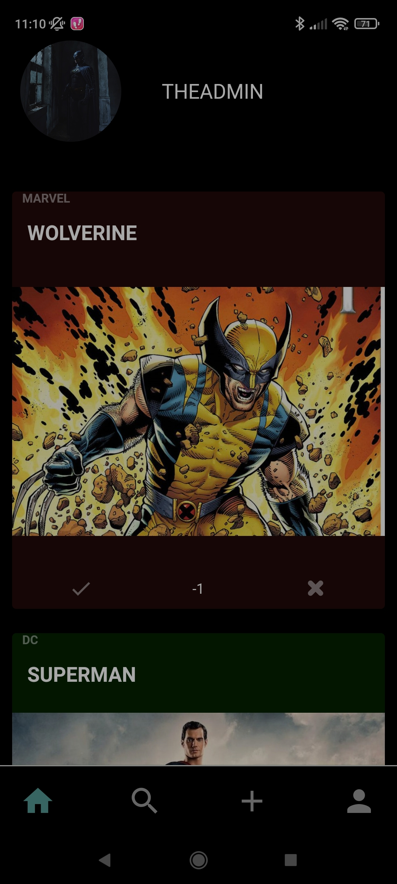
Aplicación movil presente en mi dispositivo

Slide 8
La Aplicación Web

Slide 9
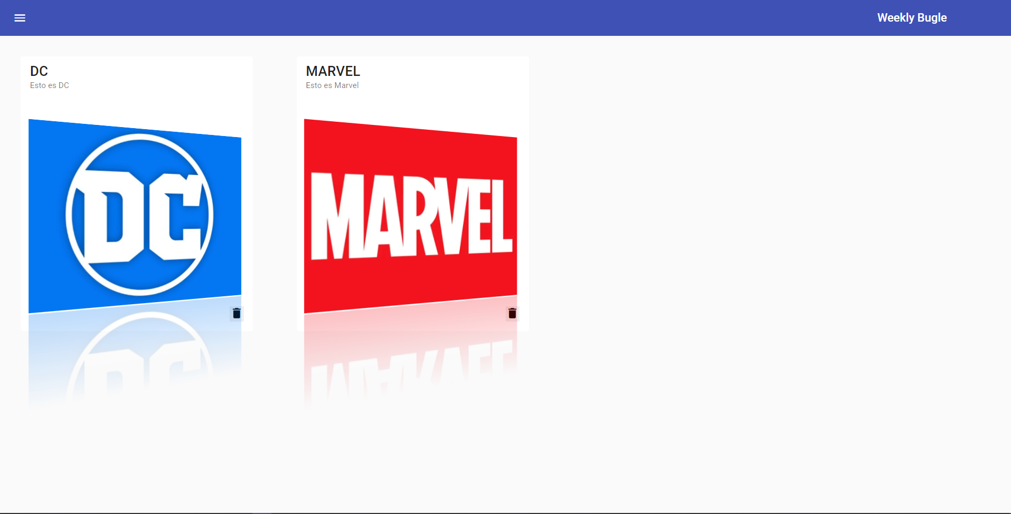
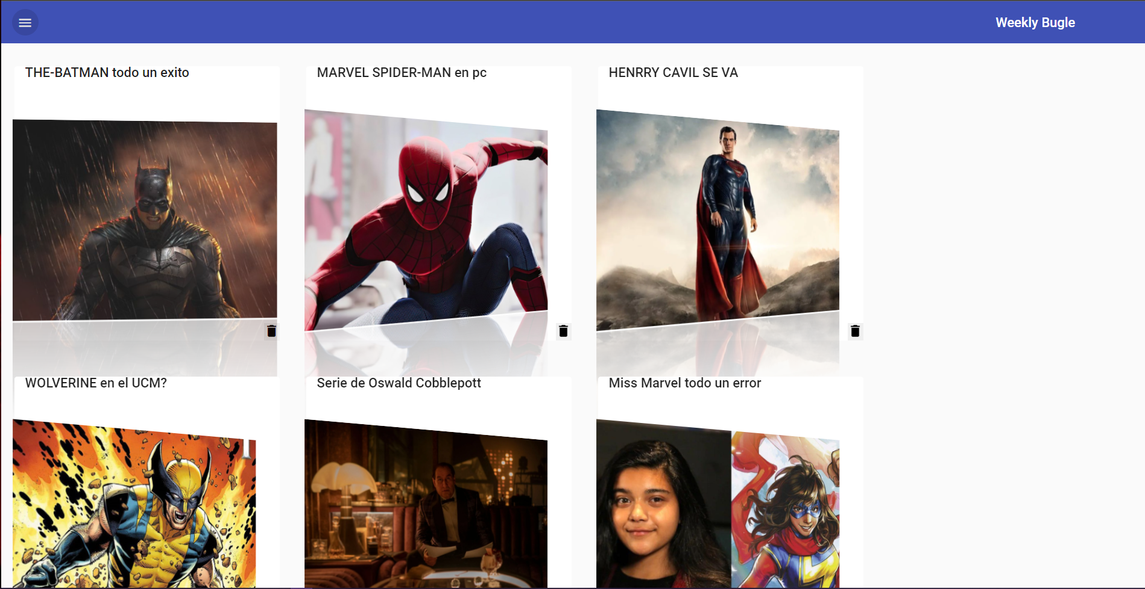
Aplicación web subida a heroku

Slide 10

Gracias por su atención

